Slide 1
Aplicație web pentru vizualizarea jucătorilor League of Legends
Student: Ossian Mihai
Profesor coordonator: Cola Cristian
Materie: Proiectarea aplicațiilor WEB

Slide 2
CUPRINS:
01
04
Introducere
Stagiul actual al pieței
02
05
Baza de date
Descrierea codului
03
06
Obiective propuse
Concluzii

Slide 3
01
INTRODUCERE

Slide 4
League of Legends este unul dintre cele mai populare jocuri multiplayer online, atrăgând milioane de jucători din întreaga lume. Comunitatea sa activă generează o cantitate semnificativă de date, inclusiv statistici despre meciuri, performanțe individuale și progres general. Aceste informații sunt esențiale atât pentru jucătorii amatori, cât și pentru cei profesioniști, care doresc să-și analizeze performanțele și să-și îmbunătățească strategiile.
Istoricul meciurilor recente
Statistici individuale din meciuri
Analize comparative
Aplicația WEB pentru vizualizarea datelor jucătorilor League of Legends este dezvoltată cu scopul de a oferi utilizatorilor un instrument intuitiv și eficient pentru explorarea acestor date. Această aplicație centralizează și afișează informații relevante despre jucători, cum ar fi:
+ detalii specifice fiecărei partide
între jucători sau echipe
KDA – Kill/ Death/ Assist, Gold/ minut, etc.

Slide 5
02
BAZA DE DATE

Slide 6
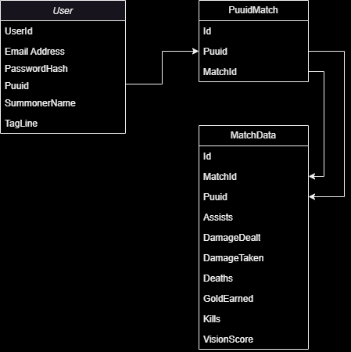
Bazele de date folosite în proiectul nostru sunt generate automat de către cod, folosind springboot combinat cu repository.
Aici avem diagrama pentru entitățile folosite, care reprezintă și forma în baza de date.

Slide 7
03
OBIECTIVE PROPUSE

Slide 8
Pentru a ținti o grupă cât mai mare de utilizatori, vom încerca să cuprindem unelte care pot fi utilizate, atât de către jucătorii casual, cât și de cei competitivi:
Login and singup
Check player stats
Rezumat al unui istoric de jocuri de la un anumit jucător
Champion stats
Post and see posts from other users
Aram custom champion team maker

Slide 9
04
STAGIUL ACTUAL AL PIEȚEI

Slide 10



În prezent, există o cerere tot mai mare pentru aplicații și platforme care oferă acces la statistici detaliate, analize personalizate și interacțiuni sociale pentru comunitățile de jucători. Piața soluțiilor de vizualizare a datelor este însă fragmentată, iar majoritatea utilizatorilor se bazează pe platforme populare precum:c
OP.GG
U.GG
Mobalytics
Aceste platforme oferă funcționalități standard, precum statistici de meciuri, analize ale campionilor și ghiduri generale, însă pot fi limitate din punct de vedere al personalizării experienței utilizatorilor sau al funcționalităților interactive.

Slide 11
05
DESCRIEREA LOGICII

Slide 12
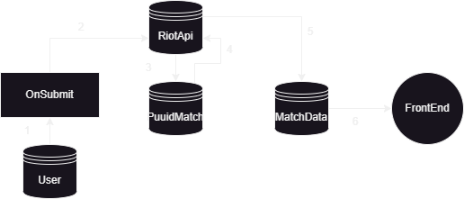
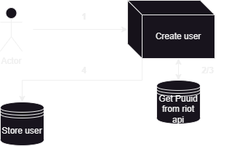
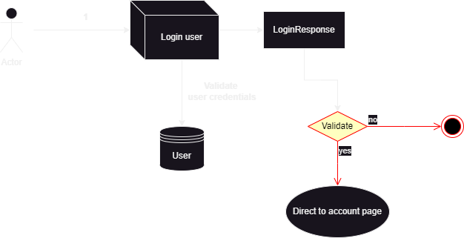

Slide 13
06
CONCLUZII
You can enter a subtitle here if you need it

Slide 14
Aplicația WEB pentru vizualizarea datelor jucătorilor de League of Legends reprezintă un instrument esențial pentru pasionații acestui joc, oferindu-le acces rapid și intuitiv la date detaliate și relevante despre performanțele lor și ale altor jucători. Prin funcționalitățile sale, aplicația nu doar centralizează informațiile, ci le transformă în insight-uri utile pentru îmbunătățirea stilului de joc.
Prin consolidarea comunității printr-o funcționalitate de tip social și prin accentul pe detalii tehnice și vizuale, aplicația se poziționează ca un instrument valoros atât pentru jucătorii casual, cât și pentru cei competitivi.

Slide 15
Mulțumesc pentru atenție!
Please keep this slide for attribution

